Slide 1
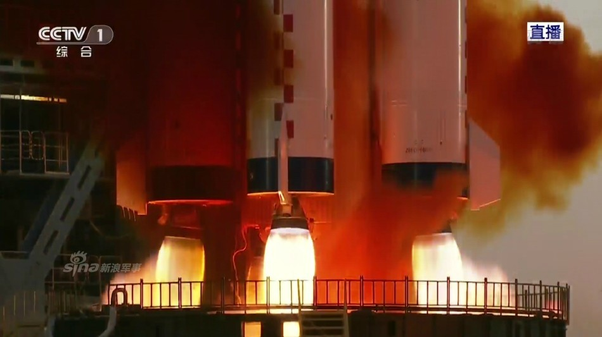
金属生锈
C₂H₈N₂ + 2N₂O₄＝2CO₂↑ + 4H₂O + 3N₂↑
N₂+O₂ = 2NO
2NO+O₂=2NO₂
高温
无色
红棕色

Slide 2
第3节 氧化还原反应

Slide 3
标出下列红线元素的化合价
+4
+5
+7
Na₂SO₃ KClO₃ KMnO₄
Na₂O ₂ Na₂S₂O₃ FeS₂
Fe₃O₄ Cr₂O₇²⁻ MnO₄²⁻
NaH CH₄ C₂H₅OH
－1
+2
+2
－1
+2/+3
+6
+6
－1
－4
－2

Slide 4
化学反应的分类
化合反应
分解反应
从反应形式上分
（四种基本类型）
置换反应
复分解反应
氧化还原反应
从得、失电子的角度分
非氧化还原反应

Slide 5
一、氧化还原反应
有化合价升降的反应叫氧化还原反应
+2 0 0 +1
△
CuO + H₂ = Cu + H₂O
有氧的得失的反应叫氧化还原反应
0 0 +1-2
点燃
2H₂ + O₂ == 2H₂O

Slide 6
在反应过程中有元素化合价变化的化学反应叫做氧化还原反应。
CaCO₃ + 2HCl = CaCl₂ + CO₂↑ + H₂O
0 +1 +1 0
2Na + 2H₂O = 2NaOH + H₂↑
0 +1 -1
Cl₂ + 2NaOH = NaClO + NaCl + H₂O

Slide 7
例1、下列反应中，不属于氧化还原反应的是
H
化合价代数和为0
答案：CD

Slide 8
分解反应
化合反应
置换反应
复分解反应
氧化 还原
反应

Slide 9
例2、下列说法完全正确的是
A、有氧元素参加的反应一定是氧化还原反应；
B、有元素化合价变化反应一定是氧化还原反应；
C、有单质生成的反应一定是氧化还原反应；
D、复分解反应一定是氧化还原反应。
答案：B

Slide 10
二、氧化还原反应的实质
1、氧化还原反应的实质
失2e⁻化合价升2价
双线桥法表示电子转移的方向及数目。
0 +2 +2 0
Fe + Cu²⁺ = Fe²⁺ + Cu
得2e⁻化合价降2价
电子转移是氧化还原反应的实质

Slide 11
2、电子转移与化合价升降的关系
失1e⁻×4化合价升4价
失5e⁻×8化合价升40价
+2 -1 0 +3 -2 +4 -2
4FeS₂ + 11O₂ = 2Fe₂O₃ +8SO₂
得2e⁻ ×22化合价降44价
氧化还原反应中电子转移的总数与化合价升或降总值是相等的。

Slide 12
2e⁻
0 +2 +2 0
Fe + Cu²⁺ = Fe²⁺ + Cu
1e⁻×4
+2 -1 0 +3 -2 +4 -2
4FeS₂ + 11O₂ = 2Fe₂O₃ +8SO₂
5e⁻×8
单线桥法表示电子转移的方向及数目。

Slide 13
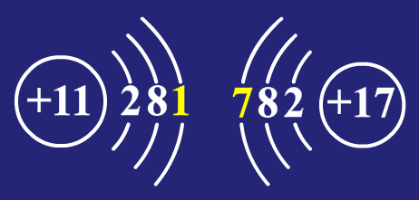
例3、请结合钠与氯气的反应，回答下列问题。
(1)、画出钠和氯的原子结构示意图；
Na
Cl
(2)、请用双线桥法表示该反应电子转移的方向及数目
失1e⁻×2
0 0 +1 -1
点燃
2Na + Cl₂ == 2NaCl
得2e⁻ ×2

Slide 14
例4、下列各氧化还原反应方程式表示的变化过程错误的是：
失2e⁻×6
MnO₂
A、2KClO₃ === 2KCl + 3O₂↑
△
得6e⁻×2
失4e⁻
△
B、MnO₂+4HCl(浓）== MnCl₂ +2H₂O + Cl₂↑
得4e⁻
失2e⁻
△
C、Cu + H₂SO₄（浓）== CuSO₄ +SO₂ ↑ +2H₂O
得2e⁻
失4e⁻×3
高温
D、2Fe₂O₃ + 3C === 4Fe + 3CO₂↑
答案：C
得3e⁻×4

Slide 15
三、氧化剂与还原剂
化合价升高（失电子），被氧化（发生氧化反应）
0
+1
+2
0
Cu + 2AgNO₃ = Cu(NO₃)₂ + 2Ag
还原剂
氧化剂
氧化产物
还原 产物
化合价降低（得电子），被还原（发生还原反应）
氧化剂和还原剂：
氧化剂（具有氧化性）— 得电子(电子对偏向)的物质
还原剂（具有还原性）—失电子(电子对偏离)的物质

Slide 16
精华结论
失电子→价升高→被氧化→还原剂→有还原性→发生氧化反应→对应产物叫氧化产物
本质
表现
物质或元素的过程
物质
性质
反应
产物
得电子→价降低→被还原→氧化剂→有氧化性→发生还原反应→对应产物叫还原产物

Slide 17
1.已知Na₂S₂O₃(S为+2价)可与氯气发生如下反应：4Cl₂+Na₂S₂O₃+5H₂O====2NaCl +2H₂SO₄+6HCl，有关该反应的叙述正确的是( )
A.Cl₂在该反应中被还原
B.H₂SO₄是还原产物
C.反应中硫元素的化合价降低
D.反应中H₂O被氧化
A
氧化剂的记忆技巧：O₂ 是典型的氧化剂，它的化合价只能降低。

Slide 18
2. 请指出下列反应的氧化剂、还原剂、氧化产物和还原产物。
-3
+2
0
0
△
(1) 2NH₃ + 3CuO == 3Cu +3H₂O+ N₂
(2) 3NO₂ + H₂O == 2HNO₃ + NO
还原剂
氧化剂
还原产物
氧化产物
+4
+5
+2
还原剂、氧化剂
氧化产物
还原产物

Slide 19
3.火药是中国的“四大发明”之一，永远值得炎黄子孙骄傲，也永远会激励着我们去奋发图强。黑火药在发生爆炸时，发生如下的反应：
2KNO₃+3C+S=K₂S+N₂↑+3CO₂↑
其中被氧化的元素是 ，
被还原的元素是 ，
氧化剂是 ，还原剂是 ，
氧化产物是 ，还原产物 。
+5 0 0 -2 0 +4
C
N、S
KNO₃、S
C
CO₂
K₂S、N₂

